Slide 1


Faculté Des Sciences Et Techniques Settat
Département mathématiques et informatique
Présentation sur l’avancement de mini projet
CLUEDO
( Jeu de société )
Responsable:
Présenté par :
18/01/2022
Mr . BALOUKI YOUSSEF
AIT ELGHAZI SOUFIANE
BENDIR MOHEMMED

Slide 2
Analyse :
Le projet vise à mettre en œuvre l'application logicielle de "Cluedo",
un jeu de société bien connu avec un cadre qui reproduit l'atmosphère du jeu.
Avec un nombre de joueurs allant de 2 à 6, le but du jeu est de découvrir la dynamique du meurtre, en déduisant le meurtrier, l'arme et le lieu du crime.
Pour ce faire, les joueurs lancent à tour de rôle un dé et se déplaçant sur le plateau, ils peuvent se déplacer dans les différents lieux pour enquêter et poser des questions aux différents suspects (faire des hypothèses).
Il est également possible de jouer en deux modes : hors ligne et en ligne.
Lorsqu'un des joueurs pense avoir trouvé les trois éléments du meurtre, il doit
accuser le personnage voulu qu’il pense être coupable du meurtre, ainsi que l'arme et la pièce utilisées (le joueur n'est pas nécessairement obligé de se trouver dans la pièce qu'il soupçonne pour faire son accusation).
Le joueur vérifie alors secrètement les trois cartes solution, cachées dans l'enveloppe.

Slide 3
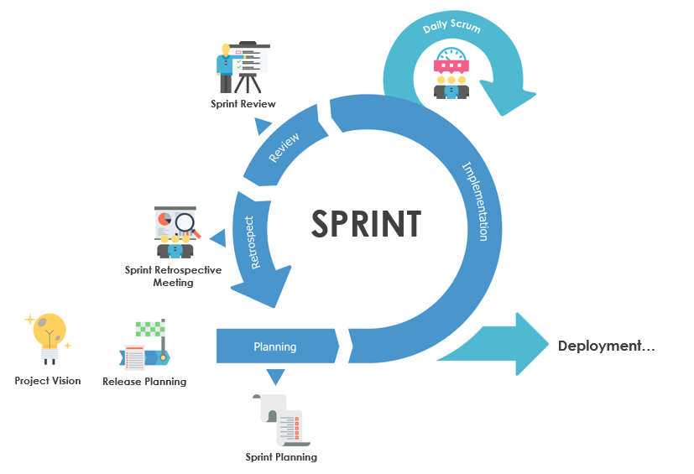
Méthodologie agile (eXtreme Programming)
une forte réactivité au changement des besoins (exigences fonctionnels) ;
un travail d'équipe ;
la qualité du travail fourni ;
la qualité des tests effectués au plus tôt ;

Slide 4
Conception:
Diagramme des Cas d’utilisation
Diagramme de Classes

Slide 5
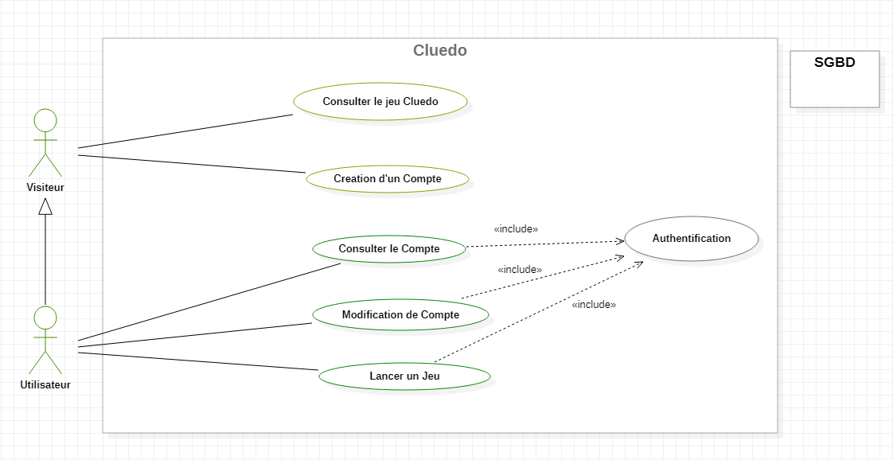

Slide 6
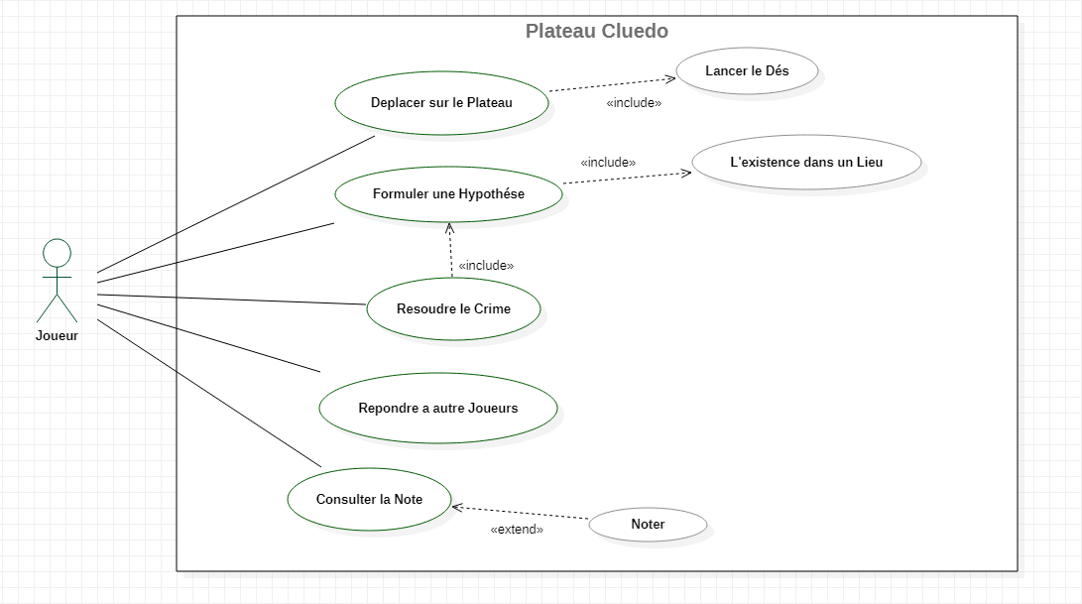

Slide 7
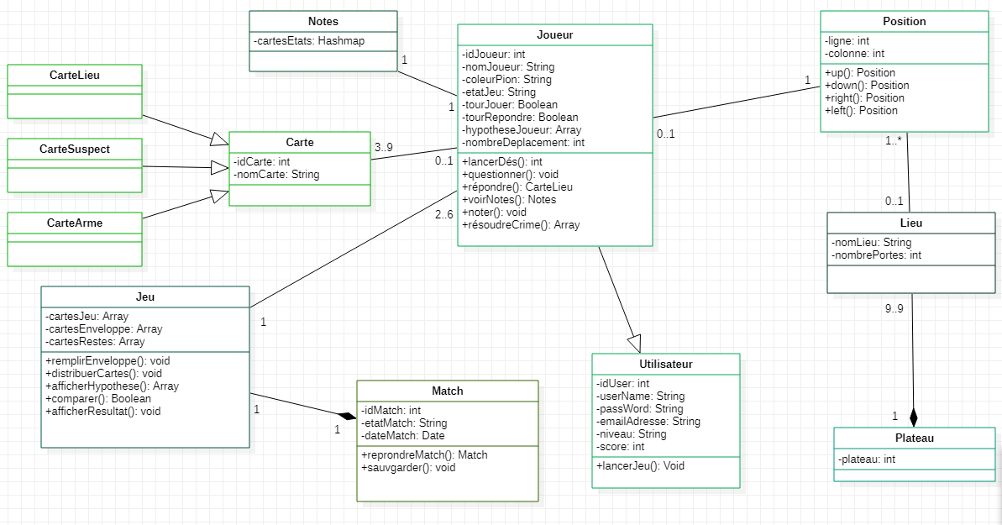

Slide 8
Development:

Slide 9
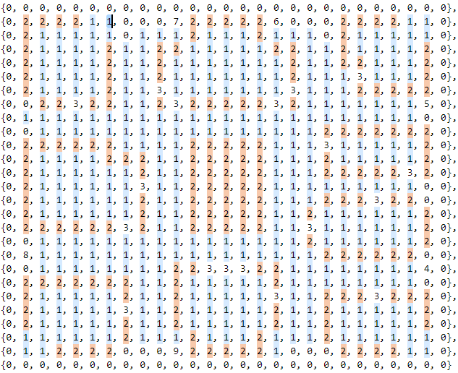
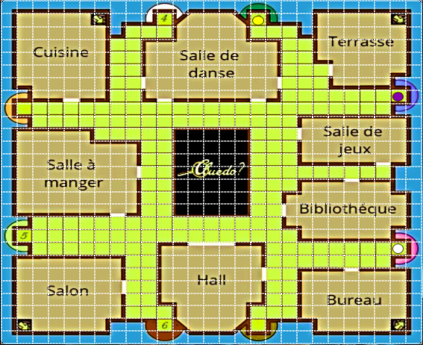
Plateau de jeu:
BACK-END
FRONT-END

Slide 10
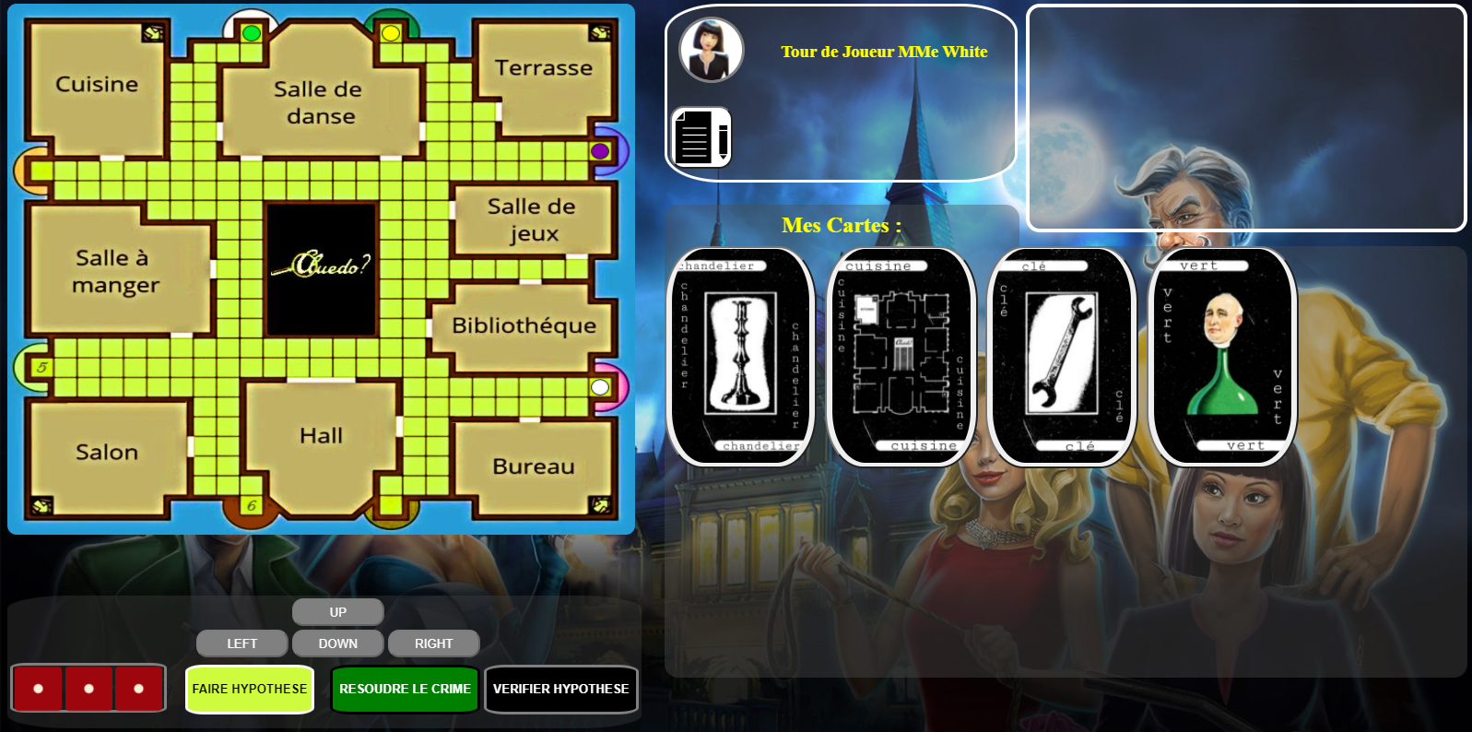

Slide 11
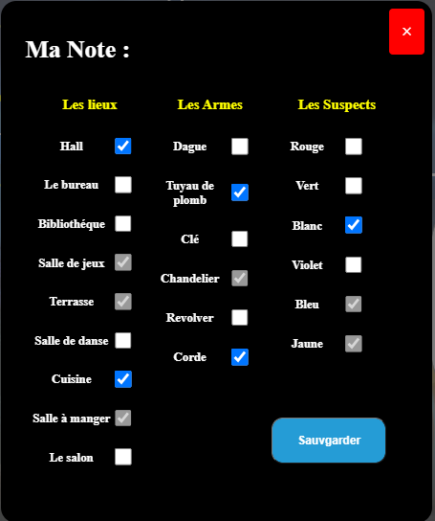
Les Cartes Cochées Par le Joueur
Pour Enregistrer les Cartes Montrées.
Les Cartes de Joueur, sont cochées par le système

Slide 12

Merci pour votre attention

